Slide 2
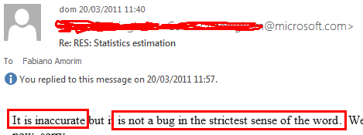
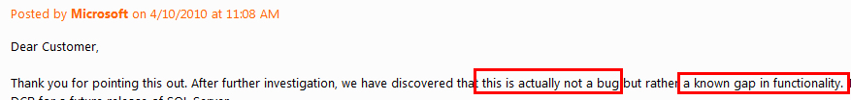
Bugs, gaps na funcionalidade
Otimizador de consultas pode errar devido a N motivos
Bugs existem, atenção para SPs e CUs
Sempre analisar os planos para tentar identificar melhores opções

Slide 3
Bugs

